Slide 1
CHÀO MỪNG CẢ LỚP
ĐẾN VỚI TIẾT HỌC HÔM NAY!

Slide 2
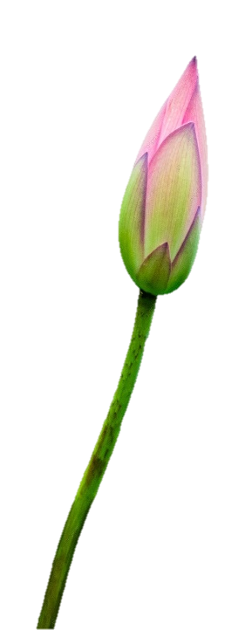
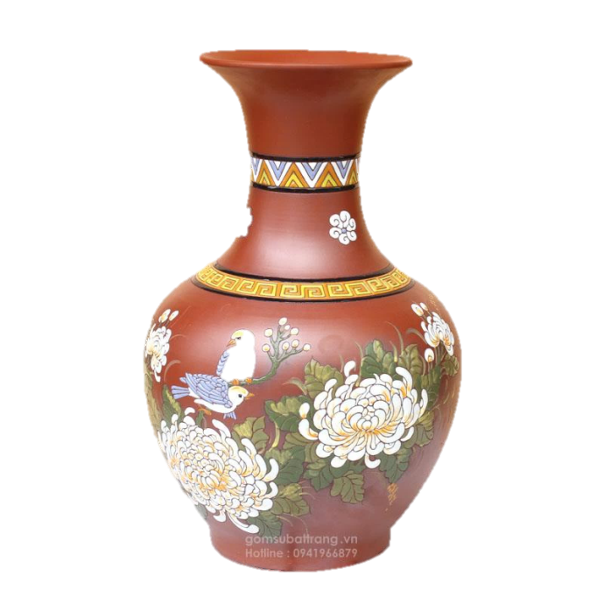

Slide 3
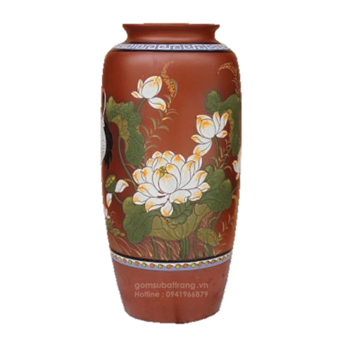
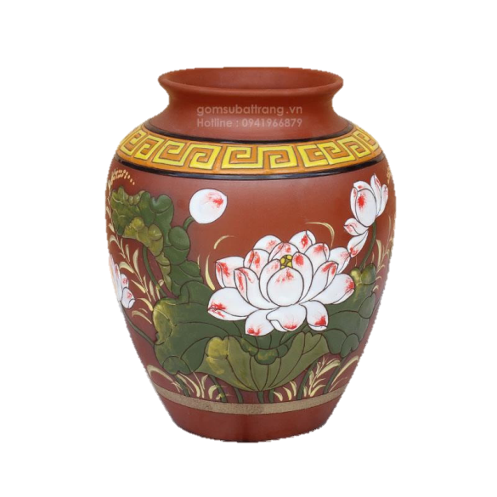
ĐỒ GỐM GIA DỤNG CỦA NGƯỜI VIỆT

Slide 4
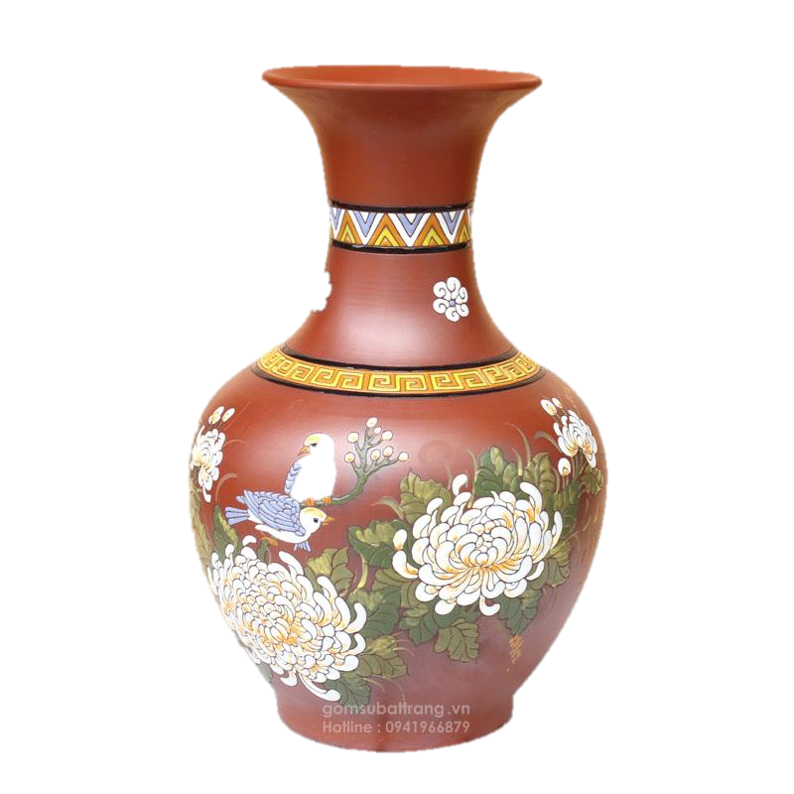
HÌNH THÀNH
KIẾN THỨC MỚI

Slide 5
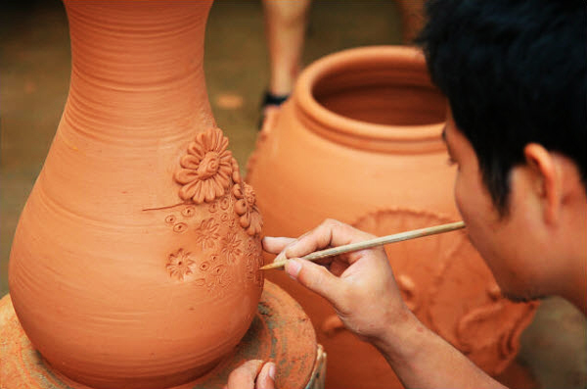
I. Hoạt động đọc văn bản
Nhiệm vụ
Tất cả học sinh cùng đọc văn bản, vừa đọc vừa ghi chú câu trả lời theo yêu cầu của thẻ đọc.

Slide 6
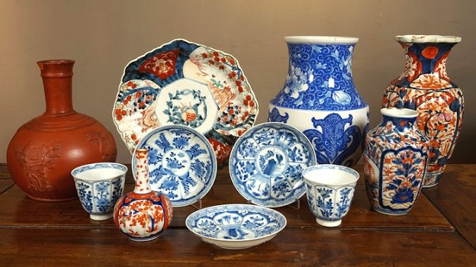
I. Hoạt động đọc văn bản
1.Thẻ 1:
Ý kiến / quan điểm:
Đồ gốm sứ nhỏ dùng trong nhà... không thay đổi.
Chỉ riêng cái bát ăn cơm ....khác nhau.
Một cải tiến nữa kết hợp ...cái bát chiết yêu duyên dáng.
Dữ liệu:
Tiền thân của cái bát có lẽ ... ra đời.
Những chiếc bát men đen, men ngọc thời Lý ... có dạng loe miệng và thót đáy như một cái nón.
Cái bát cong đều như thế có trong gốm hoa Lam thời Trần và chúng có chân rất cao.
2. Thẻ 2
Đoạn văn này trình bày một xu hướng riêng của đồ gốm gia dụng trong xã hội Việt Nam từ sau thế kỉ XV. Đó là xu hướng dùng đồ gốm Trung Hoa và Nội phủ.

Slide 7
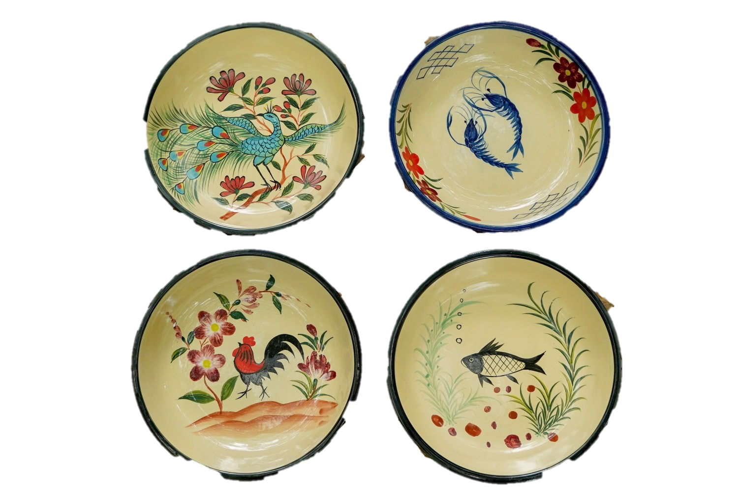
II. Khám phá văn bản
1. Bố cục và nhan đề của văn bản
Nhiệm vụ
Đọc văn bản
Xác định bố cục của văn bản và mối quan hệ giữa nhan đề và bố cục (Nhan đề gợi cho người đọc hình dung gì về văn bản? Bố cục của văn bản có phù hợp với nhan đề ấy không? Vì sao?)

Slide 8
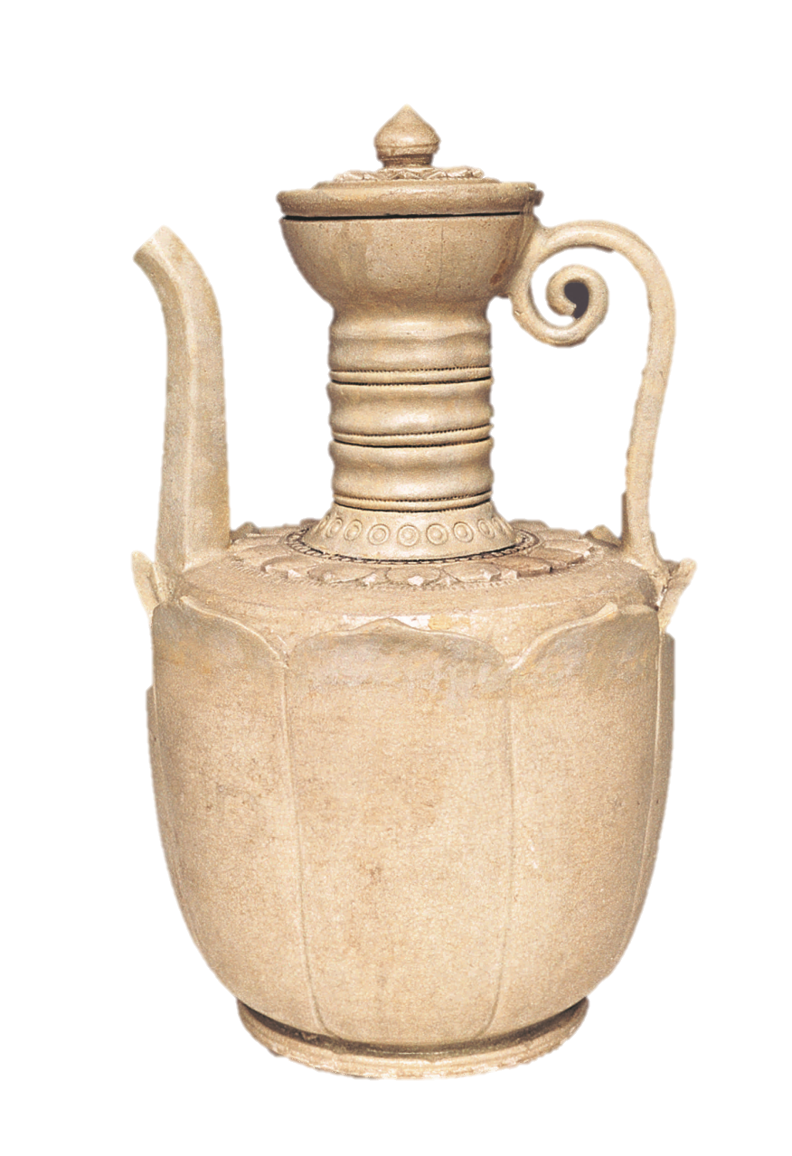
1. Bố cục và nhan đề của văn bản
Đồ gốm gia dụng của người Việt
Phần 1: “Đồ gốm sứ nhỏ …thế kỉ XVIII – XIX”: Đồ gốm sứ nhỏ dùng trong nhà có lịch sử phát triển liên tục, điển hình là trường hợp của cái bát ăn cơm.
Phần 2: Đặc điểm của đồ gốm gia dụng thời Lý – Trần.
Mối quan hệ giữa bố cục và nhan đề của VB: Bố cục cho thấy nội dung VB phù hợp với nhan đề và thể hiện rõ sự chi tiết hóa chủ đề được gợi ra từ nhan đề ấy.
Hình: Đồ gốm thời Lý – Trần

Slide 9
2. Cách trình bày dữ liệu và thông tin của văn bản
Nhiệm vụ
GV chia lớp thành 2 dãy bàn:
Nhóm 1: Xác định cách thức trình bày thông tin của đoạn (1)
Nhóm 2: Xác định cách thức trình bày thông tin của đoạn (2)
HS thảo luận trong cùng một bàn.

Slide 10
2. Cách trình bày dữ liệu và thông tin của văn bản
Cách trình bày thông tin của đoạn văn “Đồ gốm sứ nhỏ dùng trong nhà có cả một lịch sử phát triển ... cái bát chiết yêu duyên dáng thế kỉ XVIII – XIX”:
Thông tin của đoạn văn này được trình bày theo mối quan hệ giữa ý chính và nội dung chi tiết

Slide 11
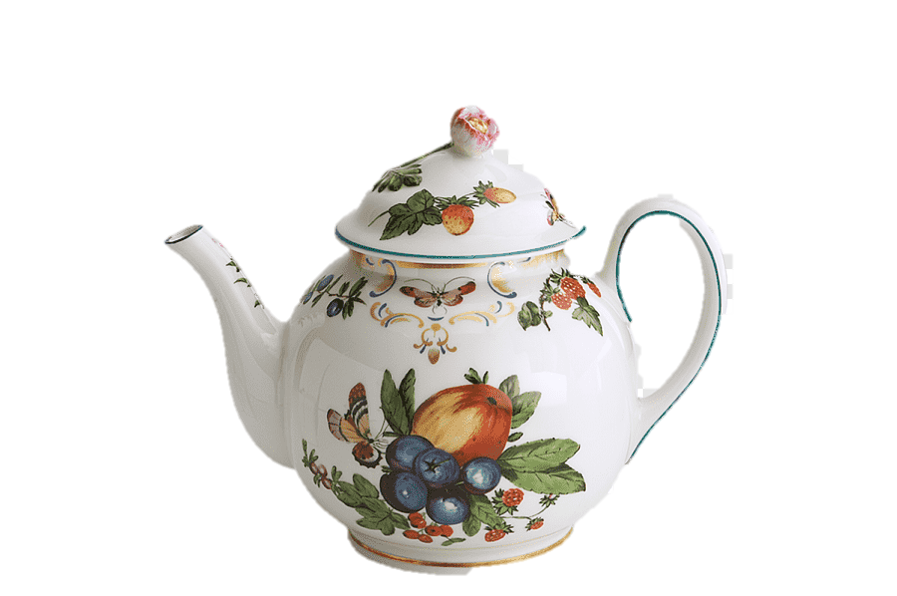
2. Cách trình bày dữ liệu và thông tin của văn bản
b. Cách trình bày thông tin của đoạn văn “Đồ gốm gia dụng thời Lý – Trần quá thanh nhã ... bức tranh trừu tượng với bốn hoặc sáu ghế” :
Ý chính và nội dung chi tiết
Cấu trúc so sánh – đối chiếu
Chi tiết đặc điểm thanh nhã của đồ gốm gia dụng thời Lý – Trần, sự phân biệt trong một số xu hướng dùng đồ gốm từ sau thế kỉ XV, để từ đó, làm rõ cho nội dung chính mà đoạn văn muốn chuyển tải là đặc điểm của đồ gốm gia dụng thời Lý – Trần.
Trình bày sự phân biệt về xu hướng sử dụng đồ gốm giữa dân gian và triều đình, giữa dân thành thị và nông thôn để cho thấy sự phong phú của thị trường đồ gốm gia dụng thời Lý – Trần.
Hiệu quả: góp phần làm nổi bật thông tin chính, chi tiết hoá để làm rõ thông tin chính của VB.

Slide 12
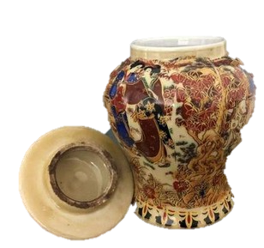
3. Các yếu tố hình thức của văn bản
Nhiệm vụ
Hoàn thiện nhiệm vụ điền thông tin vào bảng sau: Tổ 1,2
Làm nhiệm vụ của ô 1,2.
Các thông tin chính của văn bản
Các yếu tố hình thức của văn bản
Nét đặc biệt trong cách sử dụng các yếu tố hình thức
Đánh giá hiệu quả

Slide 13
3. Các yếu tố hình thức của văn bản
Nhiệm vụ
Hoàn thiện nhiệm vụ điền thông tin vào bảng sau: Tổ 3,4
làm nhiệm vụ của ô 3,4.
Các thông tin chính của văn bản
Các yếu tố hình thức của văn bản
Nét đặc biệt trong cách sử dụng các yếu tố hình thức
Đánh giá hiệu quả

Slide 14
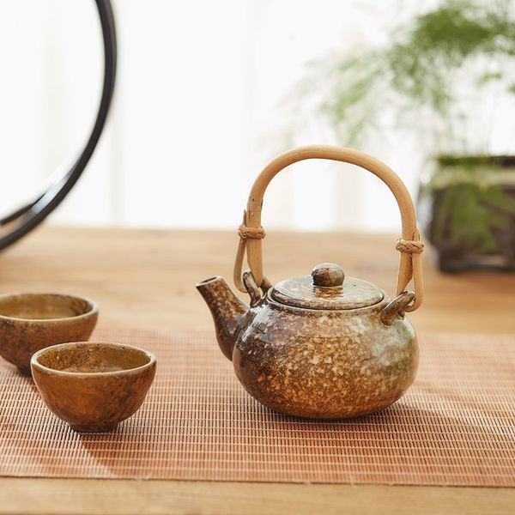
3. Các yếu tố hình thức của văn bản
Các thông tin chính của VB:
Đồ gốm gia dụng của người Việt
Phần 1: “Đồ gốm sứ nhỏ …thế kỉ XVIII – XIX”: Đồ gốm sứ nhỏ dùng trong nhà có lịch sử phát triển liên tục, điển hình là trường hợp của cái bát ăn cơm.
Phần 2: Đặc điểm của đồ gốm gia dụng thời Lý – Trần.
Các yếu tố hình thức của VB
Nhan đề, hình ảnh minh hoạ và các chú thích tương ứng với từng hình.

Slide 15
3. Các yếu tố hình thức của văn bản
Nét đặc biệt trong cách sử dụng các yếu tố hình thức của VB:
Không sử dụng hệ thống các đề mục
Sử dụng duy nhất một loại phương tiện giao tiếp phi ngôn ngữ là hình ảnh và các chú thích, sắp xếp theo trình tự thời gian.

Slide 16
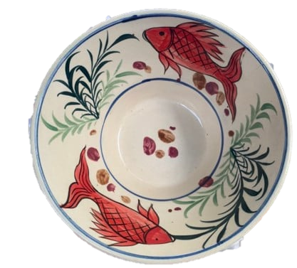
Hiệu quả sử dụng các yếu tố hình thức:
Nhan đề: Khái quát thông tin chính của VB
Hệ thống hình ảnh đi kèm với các chú thích cụ thể:
Minh hoạ chi tiết, rõ ràng, sinh động
Hệ thống hình ảnh mô tả hình dáng của cái bát ăn cơm được sắp xếp theo trình tự thời gian: Hỗ trợ biểu đạt trực quan cho nội dung thông tin về lịch sử phát triển của cái bát ăn cơm ở phần đầu của VB.

Slide 17
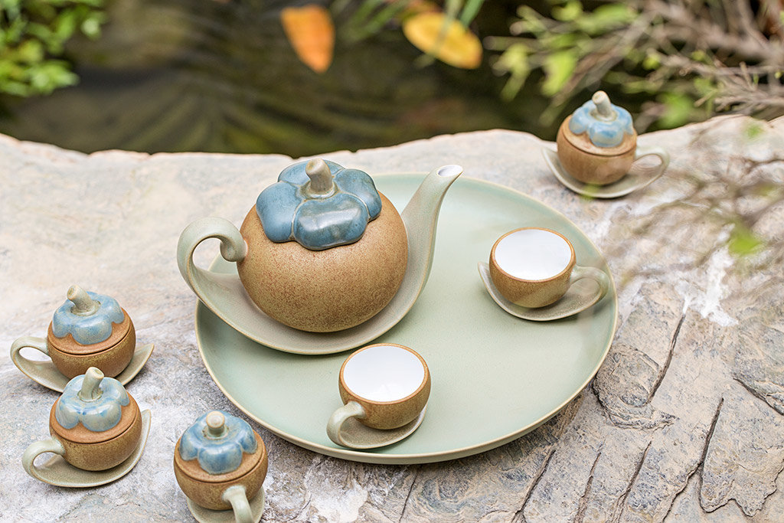
4. Thái độ của người viết và quan điểm của người tiếp nhận đối với bài viết
Nhiệm vụ
Tác giả thể hiện thái độ như thế nào qua đoạn văn: “Đồ gốm gia dụng thời Lý - Trần quá thanh nhã ... bức tranh trừu tượng với bốn hoặc sáu ghế”? Dựa vào đâu bạn cho là như vậy?

Slide 18
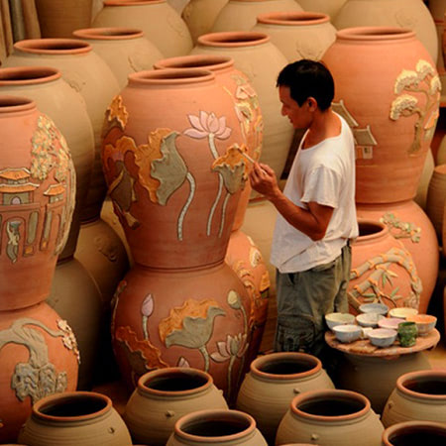
4. Thái độ của người viết và quan điểm của người tiếp nhận đối với bài viết
THÁI ĐỘ CỦA TÁC GIẢ
Ngạc nhiên pha lẫn thích thú.
Khách quan

Slide 19
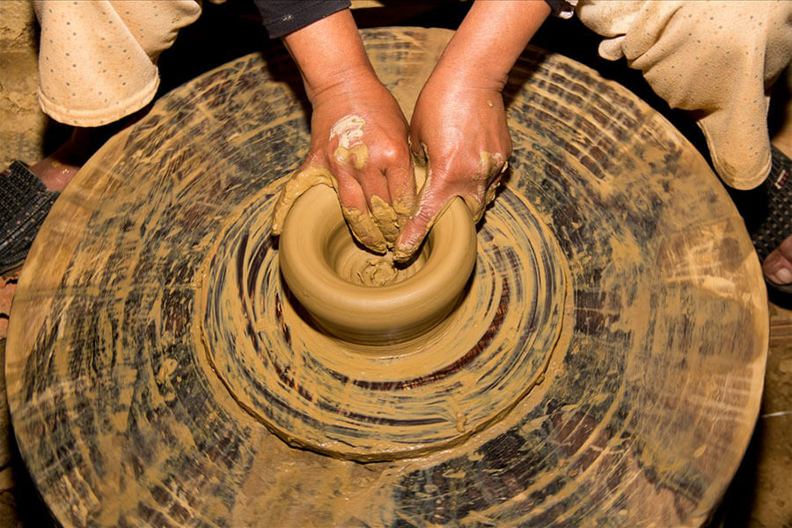
4. Thái độ của người viết và quan điểm của người tiếp nhận đối với bài viết
CĂN CỨ XÁC ĐỊNH THÁI ĐỘ CỦA TÁC GIẢ THỂ HIỆN QUA VB:
“ Không thể tưởng tượng…thế ”
“ Những chiếc chậu…mà thôi ”

Slide 20
CÂU HỎI LUYỆN TẬP
Câu 1: Nội dung chính của văn bản trên là
A. Sự hình thành và phát triển của đồ gốm sứ nhỏ dùng trong nhà và đặc điểm của đồ gốm gia dụng Lí Trần.
C. Miêu tả vẻ đẹp của đồ gốm sứ thời Lí Trần.
B. Lợi ích kinh tế mà đồ gốm mang lại cho nước ta.
D. Truyền thuyết xa xưa về đồ gốm sứ nhỏ.

Slide 21
CÂU HỎI LUYỆN TẬP
Câu 2: Tác dụng của việc sử dụng những phương tiện phi ngôn ngữ là:
A. Văn bản tăng thêm dung lượng.
C. Giúp bộc lộ thái độ, tình cảm của người viết.
B. Giúp văn bản trở nên nghiêm túc tác động đến tình cảm người đọc
D. Giúp văn bản sinh động, người đọc có thể hình dung rõ về đối tượng.

Slide 22
CÂU HỎI LUYỆN TẬP
Câu 3: Ý nào sau đây không thuộc đặc trưng của văn bản thông tin:
A. Văn bản được viết nhằm mục đích cung cấp thông tin cho người đọc.
C. Sử dụng nhiều phương thức biểu đạt.
B. Sử dụng các phương tiện phi ngôn ngữ để truyền tải thông tin.
D. Sử dụng ngôn ngữ mang đặc điểm của ngôn ngữ nói.

Slide 23
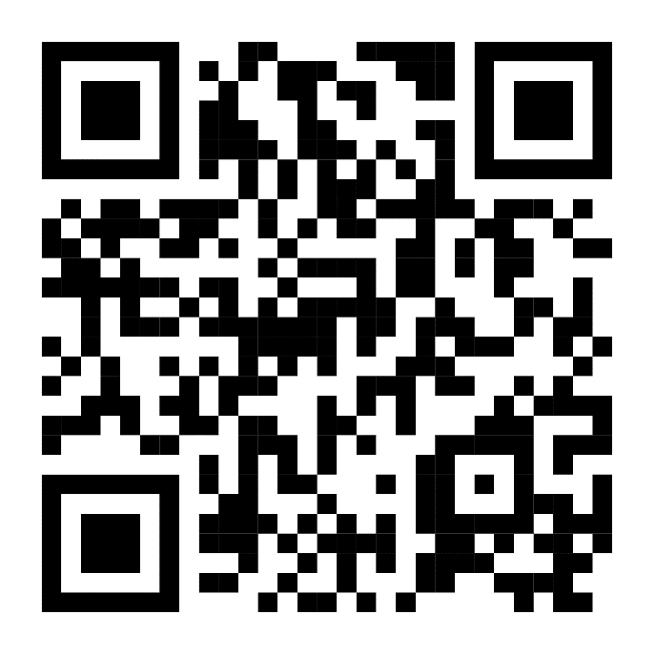
VẬN DỤNG
Dựa vào tri thức ngữ văn và kinh nghiệm đọc văn bản Đồ gốm gia dụng của người Việt, học sinh giải mã một văn bản thông tin khác để củng cố thêm kinh nghiệm khi đọc văn bản thông tin.
1. Nội dung chính
2. Bố cục và cách thức thể hiện nội dung thông tin
3. Yếu tố hình thức của văn bản
4. Thái độ của tác giả
Nghệ thuật làm gốm của người chăm được Unesco ghi danh (https://baodantoc.vn/nghe-thuat-lam-gom-cua-nguoi-cham-duoc-unesco-ghi-danh-1669740723809.htm) – Nguyệt Anh

Slide 24
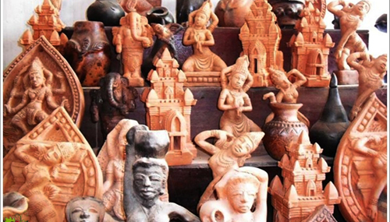
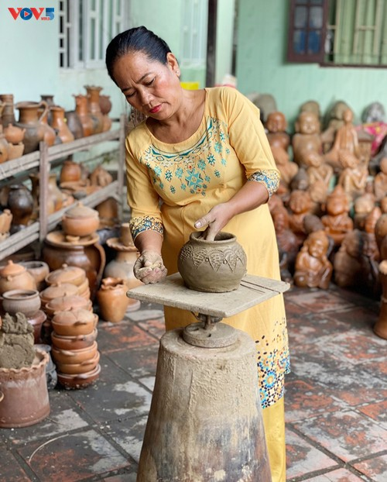
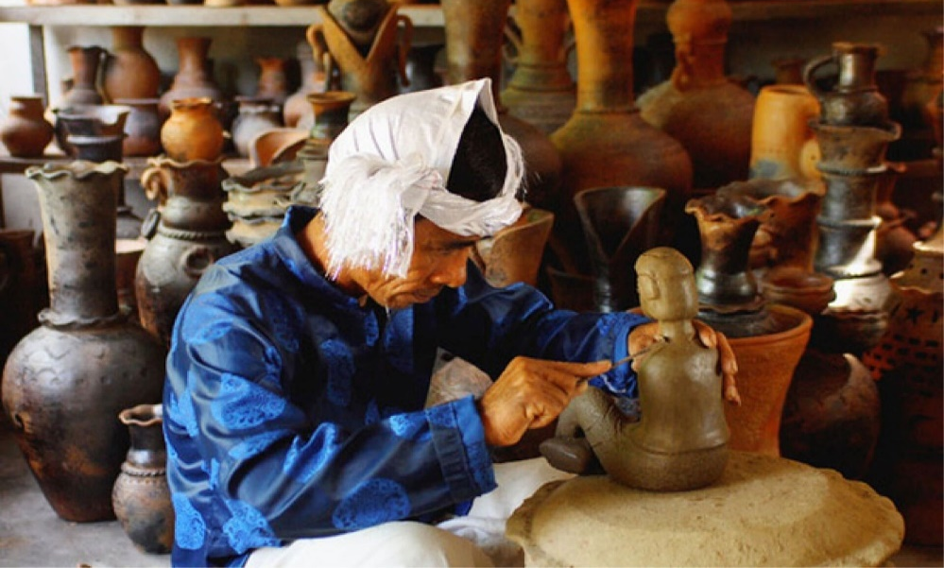
Vận dụng
1. Nội dung chính
Nghệ thuật làm gốm của người Chăm được Unesco ghi vào danh sách di sản văn hóa phi vật thể cần được bảo vệ khẩn cấp
2. Bố cục và cách thức thể hiện nội dung thông tin
-Thông tin từ Bộ văn hóa.... kỳ họp này: Nghệ thuật làm gốm của người Chăm được Unesco ghi danh.
-Nghề làm gốm truyền thống ... quan tâm đến nghề: lịch sử hình thành, quy trình chế tác và sự mai một của nghề làm gốm của người Chăm.
-Việc Unesco ghi danh ... cộng đồng dân cư: khẳng định giá trị văn hóa của nghề gốm do người Chăm làm ra và niềm tin về việc bảo tồn giá trị văn hóa có nguy cơ bị mai một này.

Slide 25
Vận dụng
3. Yếu tố hình thức của văn bản
- Nhan đề, hình ảnh minh hoạ và các chú thích tương ứng với từng hình.
- Nhan để khái quát thông tin chính của VB, giúp người đọc có cơ sở định hướng để tiếp nhận thông tin.
- Hệ thống hình ảnh đi kèm với các chú thích cụ thể đã minh hoạ chi tiết, rõ ràng, sinh động cho các loại đồ gốm gia dụng được đề cập trong VB, giúp người đọc hình dung rõ hơn về nội dung của VB, tăng hiệu quả trực quan cho những thông tin chính được trình bày.
4. Thái độ của tác giả
- Thể hiện niềm vui, tự hào.
- Niềm tin về nghề gốm của người Chăm sẽ được cơ quan quản lí quan tâm, tìm giải pháp bảo tồn.

Slide 26
BÀI TẬP SÁNG TẠO
HS lựa chọn hình thức bưu thiếp hoặc thiệp chúc Tết / mừng sinh nhật để thể hiện cách cảm nhận về một sản phẩm truyền thống của quê hương.
Quay 1 video thời lượng 5 phút giới thiệu về làng nghề của địa phương.

Slide 27
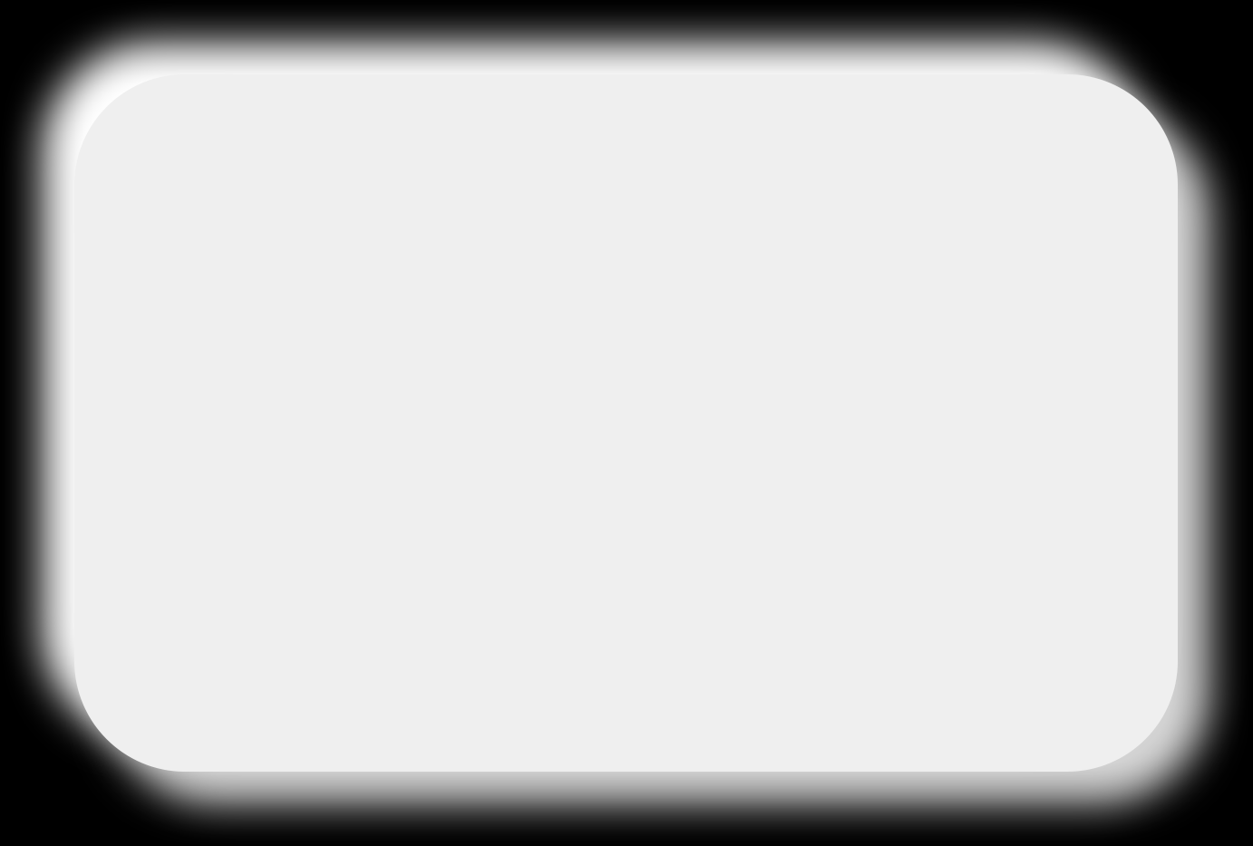
HẸN GẶP LẠI CÁC EM TRONG TIẾT HỌC SAU!

